Slide 1
التشخيص الفني و المالي
برنامج الاستثمار السنوي لسنة 2019

Slide 2
تندرج أعمال هذه الجلسة في إطار تنفيذ برنامج التنمية الحضرية و الحوكمة المحلية لإعداد البرنامج السنوي للاستثمار البلدي لسنة 2019 تطبيقا للأمر عدد 3505 لسنة 2014 المؤرخ في 30سبتمبر 2014 و القرار المشترك لوزير الداخلية و وزير المالية المؤرخ في 13 جويلية 2015 والقرار المشترك المؤرخ في 14 نوفمبر 2017 المتعلق بضبط الشروط الدنيا المستوجبة لتحويل المساعدات السنوية و إتباع المنهجية التشاركية المعدة في الغرض و التي تضم مراحل إعداد البرنامج منها هذه الجلسة الأولى التشاركية و التي سيقع من خلالها تقديم النقاط التالية:

Slide 3
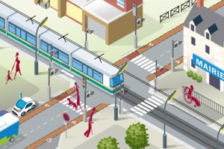
منهجية تقسيم البلدية إلى مناطق
2

Slide 4
الطبيعة الجغرافية لمدينة حمام الشط تفرض التقسيم المبين بالخريطة التالية

Slide 5
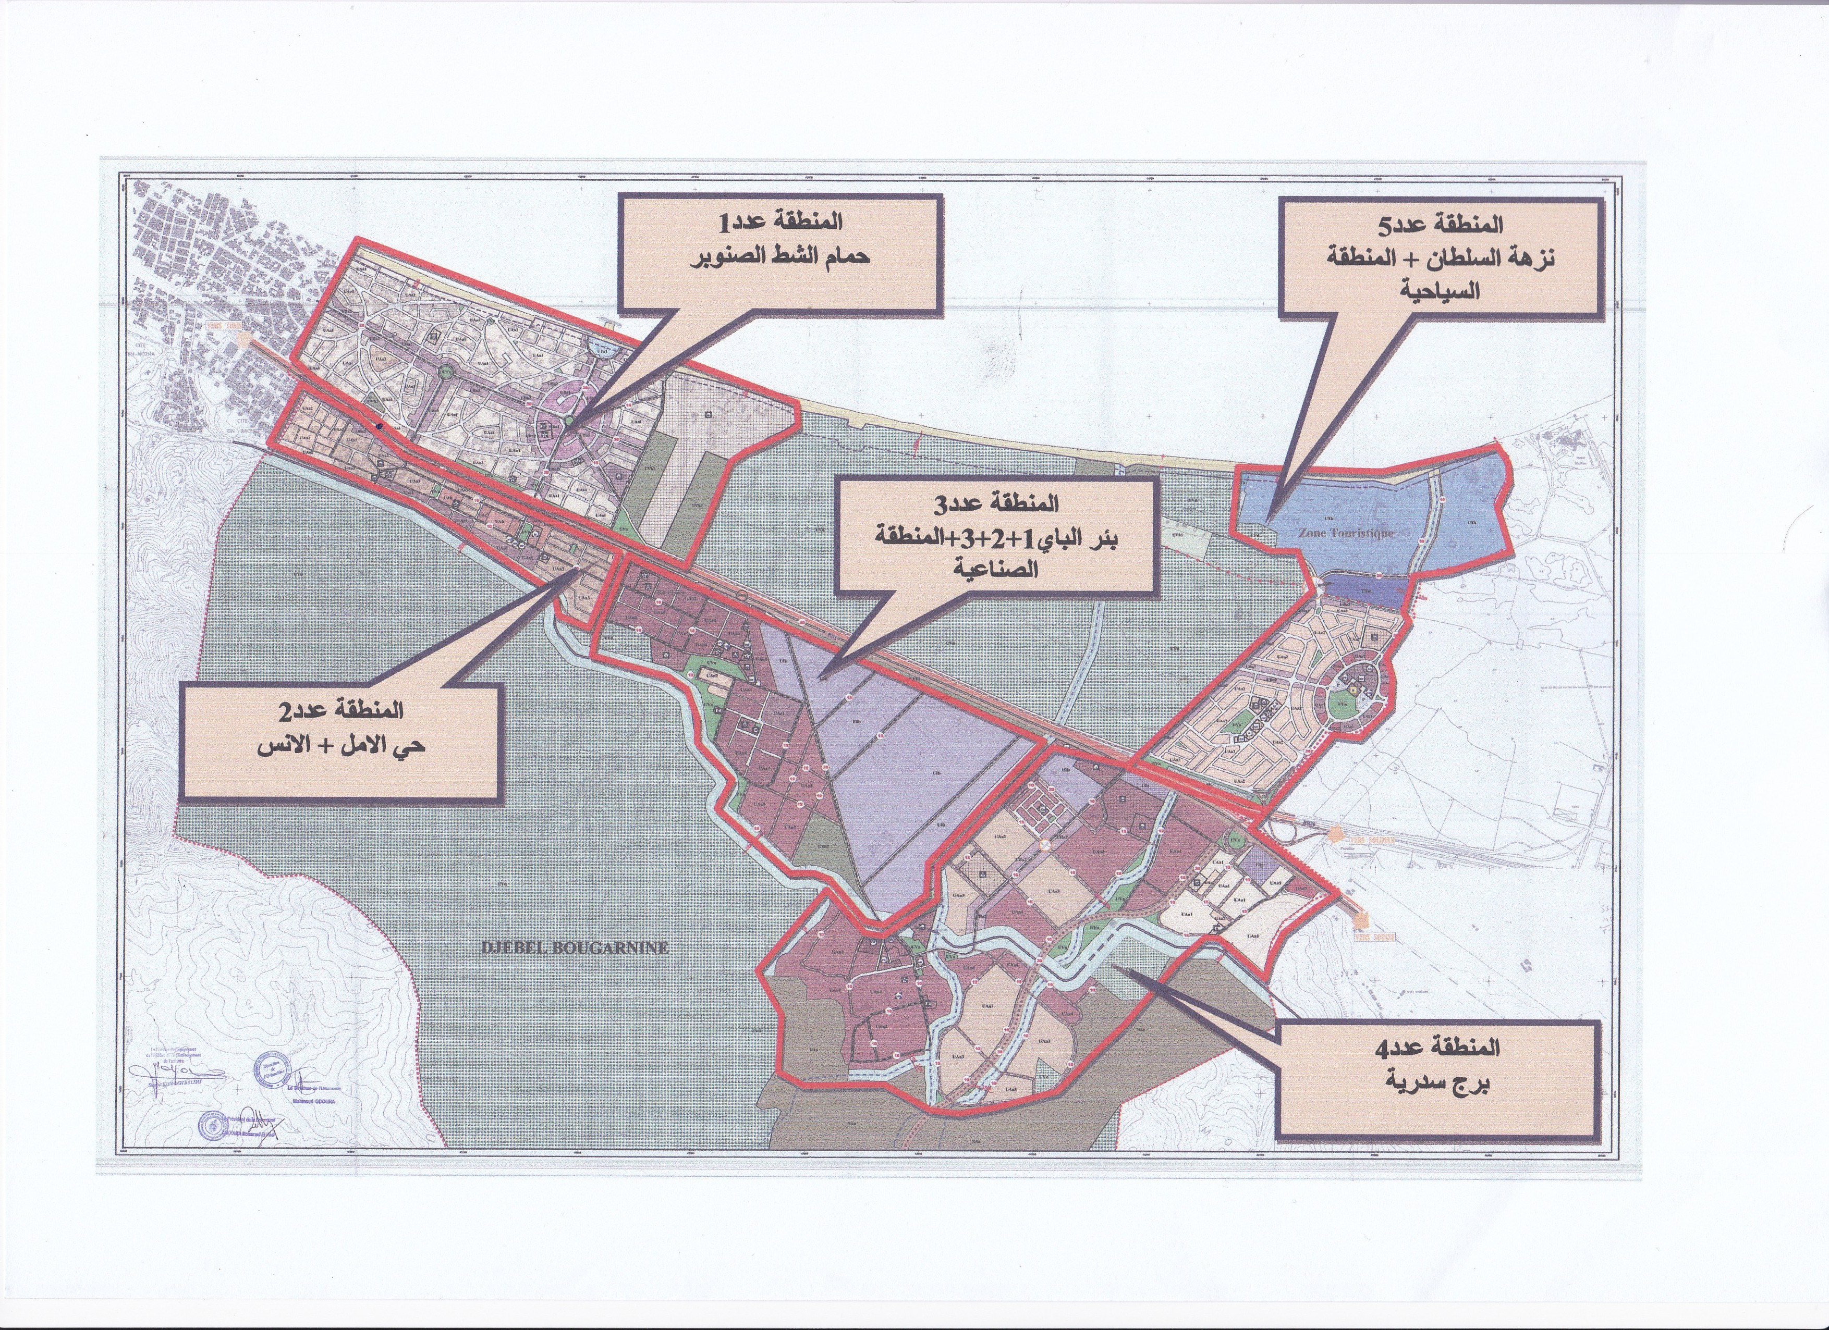

Slide 6
نتائج التشخيص الفني

Slide 7
بطاقة احصاء وصفية لشبكة الطرقات و الارصفة
بكامل المنطقة البلدية
التعبيد |  |  |  |  |  |  |  |  |  |  |  |  |  |  |  | الطرقات
مجاري المياه |  | الحواشي (4) |  | نوعية (3) |  |  |  | المساحة حسب الحالة (2) |  |  |  | المساحة | العرض | الطول | العدد
نوعية | طول | نوعية | طول | Béton | Enrobé | tri couche | bi couche | غير معبد | رديئة | متوسطة | جيدة
*** | 35,637 | *** | *** | 0.00% | 40.00% | 26.67% | 33.33% | 1,155 | 29,495 | 84,540 | 165,137 | 280,327 | 5.4 | 23758 | 78 | المنطقة 1
*** | 16,415 | *** | *** | 2.00% | 38.00% | 0.00% | 0.00% | 1,111 | 11,221 | 22,442 | 71,878 | 106,652 | 3.6 | 10943 | 42 | المنطقة 2
*** | 4,034 | *** | *** | 20.00% | 60.00% | 0.00% | 0.00% | 4,500 | 10,220 | 9,220 | 85,760 | 106,820 | 6.4 | 16470 | 134 | المنطقة 3
*** | 16,238 | *** | *** | 13.33% | 37.78% | 0.00% | 26.67% | 13,886 | 13,858 | 8,341 | 54,049 | 90,291 | 8.1 | 11816 | 151 | المنطقة 4
*** | 28,679 | *** | 1200 | 0.00% | 100.00% | 0.00% | 0.00% | 0 | 4,301 | 7,528 | 149,524 | 161,352 | 10 | 19419 | 49 | المنطقة 5
*** | 20,200 | *** | *** | 7.07% | 55.16% | 5.33% | 12.00% | 20,652 | 69,094 | 132,070 | 526,348 | 745,442 | 6.70 | 82,406 | 454 | مجموع الطرقات
المفترقات(5) |  |  |  |  |  | الأرصفة |  |  |  |  |  |  |  |  |  | الطرقات
 |  |  |  |  |  | النوعية |  |  |  |  | المساحة حسب الحالة (2) |  |  | العرض | الطول
 |  |  |  |  |  | autre | Béton | Pavés auto | Bicouche | غير مرصف | رديئة | متوسطة | جيدة
 |  |  |  |  |  | 37% | 7% | 23% | 0% | 33% | 9,504 | 28,181 | 56,032 | 0.9 | 47,516 | المنطقة 1
 |  |  |  |  |  | 18% | 4% | 13% | 0% | 5% | 6,288 | 9,710 | 15,442 | 1 | 21,886 | المنطقة 2
 |  |  |  |  |  | 57% | 9% | 9% | 0% | 25% | 784 | 1,296 | 5,308 | 1 | 32,940 | المنطقة 3
 |  |  |  |  |  | 16% | 21% | 27% | 0% | 36% | 16,681 | 108,097 | 180,582 | 16 | 23,632 | المنطقة 4
 |  |  |  |  |  | 30% | 8% | 48% | 0% | 15% | 15,055 | 299,048 | 322,704 | 20 | 38,838 | المنطقة 5
 |  |  |  |  |  | 32% | 10% | 24% | 0% | 23% | 9,662 | 89,266 | 116,013 | 7.74 | 32,962 | مجموع الارصفة
 |  |  |  | (1) اعتماد التقسيم المجالي حسب ما هو مبين بالفقرة 4 من الدليل الفني مع إرفاق الجذاذة بمستخرج من مثال التهيئة العمرانية مبين به حدود المنطقة وطرقاته الرئيسية والفرعية
 |  |  |  |  |  | (2) توضيح المساحة للحالات التالية : جيدة : حالة لا تستوجب التدخل / متوسطة : تستوجب صيانة جزئية (مثال إعادة طبقة السير أو صيانة جزئية للحفر) / رديئة : تستوجب إعادة كلية لطبقة السير وطبقات الأسس
 |  |  |  |  |  | (3) نوعية التعبيد : غير معبد (تربة) bicouche – tricouche – Enrobé – Béton
 | (4) التنصيص على طولhلحواشي
 |  |  |  | (5) الطرقات المرقمة لا يشملها التدخل ويقع النظر في شأنها مع مصالح وزارة التجهيز
 |  |  |  |  | (6) ذكر المفترقات التي تستوجب التهيئة وذلك على مستوى الطرقات التي تشهد كثافة مرورية

Slide 8
بطاقة احصاء وصفية للشبكات العمومية
بكامل المنطقة البلدية
التنوير العمومي |  |  |  |  |  | الماء الصالح للشرب |  |  |  |  |  | الطرقات
اعتماد التقنيات | الحالة⁽¹⁾ |  |  | نسبة التنوير | عدد النقاط | الحالة⁽¹⁾ |  |  | نسبة | عدد | طول
المقتصدة للطاقة⁽¹⁾ | رديئة | متوسطة | جيدة | العمومي⁽¹⁾ | الضوئية | رديئة | متوسطة | جيدة | الربط⁽⁴⁾ | المساكن
معدلات الجهد + فوانيس الصوديوم | 0 | 99 | 396 | 100% | 495 | 1,068 | 6,410 | 17,094 | 100% | 2,526 | 21,368 | المنطقة 1
 | 0 | 55 | 220 | 100% | 275 | 492 | 2,955 | 7,879 | 100% | 1,165 | 9,849 | المنطقة 2
 | 59 | 138 | 295 | 80% | 492 | 741 | 3,706 | 10,376 | 96% | 2,847 | 14,823 | المنطقة 3
 | 48 | 89 | 270 | 83% | 408 | 322 | 1,158 | 9,154 | 96% | 1,730 | 10,634 | المنطقة 4
 | 49 | 136 | 361 | 100% | 545 | 874 | 874 | 15,729 | 100% | 2,115 | 17,477 | المنطقة 5
 | 155 | 516 | 1,542 | 93% | 2,215 | 3,498 | 15,103 | 60,233 | 98% | 10,383 | 74,151 | المجموع العام
تصريف مياه الأمطار |  |  |  |  | التطهير |  |  |  |  |  |  | الطرقات
الحالة⁽¹⁾ |  |  | نوعيتها | طول الشبكة(3) | الحالة⁽¹⁾ |  |  | الوسط | محطة | نسبة الربط(2) | طول الشبكة
رديئة | متوسطة | جيدة |  |  | رديئة | متوسطة | جيدة | المتقبل | معالجة |  | الحالية
1,314 | 3,822 | 1,274 | *** | 6,410 | 4,274 | 8,547 | 8,547 | 1 | 0 | 100% | 21,368 | المنطقة 1
830 | 1,552 | 572 | *** | 2,955 | 1,970 | 3,939 | 3,939 | 0 | 0 | 100% | 9,849 | المنطقة 2
2,333 | 3,499 | 0 | *** | 5,832 | 0 | 2,965 | 11,858 | 0 | 0 | 80% | 14,823 | المنطقة 3
0 | 0 | 1,601 | *** | 1,601 | 1,063 | 1,063 | 5,628 | 0 | 0 | 86% | 10,634 | المنطقة 4
0 | 0 | 7,768 | *** | 7,768 | 0 | 1,748 | 15,729 | 0 | 0 | 100% | 17,477 | المنطقة 5
4,477 | 8,874 | 11,214 | *** | 24,565 | 7,307 | 18,262 | 45,702 | 1 | 0 | 93% | 74,151 | المجموع العام
(1) توضيح طول الشبكة حسب الحالات التالية : جيدة – حالة حسنة لا تستوجب التدخل / متوسطة : تستوجب صيانة جزئية / رديئة : تستوجب إعادة كلية
(2) نسبة التنوير بالطريق = طول الطريق = طول الطريق المجهزة بالشبكة/الطول الجملي للطريق
(3) ذكر التقنيات المعتمدة (فوانيس الصوديوم – معدلات الجهد – التنوير باعتماد الطاقة الشمسية – photovoltaïque
(4) نسبة الربط : عدد المساكن المنتفعة/العدد الجملي للمساكن
(5) الاقتصار على الشبكات التحتية : conduites/dallât/fossé

Slide 9
 |  |  |  | الجمهورية التونسية
 |  |  |  | وزارة الداخلية
 |  |  |  | ولاية بن عروس
 |  |  |  | برنامج مخطط الإستثمار البلدي التشاركي
 |  |  |  |  |  |  |  |  |  | حمام الشط | : | البلدية
 |  |  |  |  |  |  |  |  |  | بن عروس | : | الولاية
 |  | بطاقة إحصاء وصفية تقديرية للبنية الأساسية بالمناطق
وجود إشكاليات لتصريف مياه الأمطار | الربط بشبكة تطهير المياه المستعملة (%) | التنوير العمومي |  |  | الطرقات |  |  |  |  |  | الطول الجملي للأنهج و الشوارع بالكلم(1) | المناطق
 |  |  |  |  | الأرصفة |  | معبد
 |  | نسبة التغطية (%) | عدد النقاط التي تتطلب صيانة | العدد الجملي لنقاط الإضاءة | المساحة المرصفة التقديرية (م2) | المساحة الجملية التقديرية (م2) | حالتها سيئة وتتطلب صيانة (م²) | بالطبقة المضاعفة أو غيرها وحالتها جيدة أو متوسطة (م²) | بالطبقة الأسفلتية وحالتها جيدة أو متوسطة (م²) | غير معبد (م²)
4 | 100.00% | 100.00% | 99 | 495 | 84,212 | 93,716 | 29,495 | 84,540 | 165,137 | 1,155 | 23,758 | منطقة 1 حمام الشط الصنوبر
2 | 100.00% | 100.00% | 55 | 275 | 25,152 | 31,440 | 11,221 | 22,442 | 71,878 | 1,111 | 10,943 | منطقة 2 حي الامــل و الانس
4 | 80.00% | 80.00% | 138 | 492 | 6,604 | 7,388 | 4,500 | 9,220 | 85,760 | 4,500 | 16,470 | منطقة 3 بئر الباي 1+2+3
1 | 85.56% | 83.33% | 137 | 408 | 18,272 | 25,335 | 13,858 | 8,341 | 54,049 | 13,886 | 11,816 | منطقة 4 برج السدرية
1 | 100.00% | 100.00% | 184 | 545 | 43,006 | 54,958 | 4,301 | 7,528 | 149,524 | 0 | 19,419 | منطقة 5 نزهة السلطان
12 | 465.56% | 92.67% | 613 | 2,215 | 177,247 | 212,837 | 63,374 | 132,070 | 526,348 | 20,652 | 82,406 | المجموع

Slide 10
تقديم المشاريع المتواصلة لسنة2018

Slide 11
جدول متابعة المشاريع النهائية لسنة 2018
المجموع حسب المناطق | تجميل مداخل المدن |  | تأهيل شبكة التنوير العمومي |  | تعبيد الطرقات |  | المناطق
الكلفة | الكلفة | أماكن التدخل | الكلفة | أماكن التدخل | الكلفة | أماكن التدخل
270أد | 50أد | مدخل ح.ش.ص | 40أد | المحول الكهربائي غ3 | 180أد | - محمد عبد الوهاب | المنطقة 1
 |  |  |  | ( نهج أبو العتاهية ) |  | - صالح عزيز
 |  |  |  | المحول الكهربائيغ5 |  | - زنقة النسيم
 |  |  |  | ( نهج التوحيدي ) |  | -الهادي الجويني
 |  |  |  |  |  | -الفاضل بن عاشور
395أد | *** | *** | 15أد | المحوال الكهربائي | 380أد | -شارع 14 جانفي و جزء من شارع البيئة | المنطقة 2
 |  |  |  | بن زياد 2 |  | شارع السلام
 |  |  |  | ( شارع السلام) |  | --نهج باردو
 |  |  |  |  |  | -نهج الوفاء
 |  |  |  |  |  | نهج 20 مارس
275أد | *** | *** | 15أد | المحول الكهربائي | 260أد | شارع البيئة و الأنهج المحيطة | المنطقة 3
 |  |  |  | بنهج الأمير |  | بدار الثقافة في حدود
 |  |  |  | عبد القادر |  | نهج ( محمد بشروش،محمد المرزوقي،، أحمد زروق،مهج السعادة،نهج الجامع
360أد | 40أد | مدخل برج السدرية | 40أد | المحول الكهربائي بحي 18 جانفي | 280أد | - مدخل حي المستقبل | المنطقة 4
 |  |  |  |  |  | -عمر بن عبد العزيز
 |  |  |  |  |  | نهج حسن النحوي، بن طفيل، أميلكار، أسد ابن الفرات، نهج حنبعل
 |  |  |  | 08حاملة فانوس في برج السدرية |  | جز ء من محمد علي الحامي
 |  |  |  |  |  | نهج زنقة الصداقة، الإيخاء
40أد | *** | *** | 40أد | المحول الكهربائي 4و 5 | *** | *** | المنطقة 5
1340أد | 90أد | في طور الدراسة | 150أد | تم الحصول على الموافقة النهائية من ص.ق.م.ج.م .تم إعطاء الإذن للمقاولة بالإنجاز بتاريخ 29/10/2018 | 1100أد | تم الحصول على الموافقة المبدئية من الصندوق و تم إعداد و فرز العروض و اختيار المقاولة المكلفة بالإنجاز. في انتظار تحويل باقي الإعتمادات من المجلس الجهوي | المجموع حسب المحاور

Slide 12
التشخيص المالي

Slide 13
الموارد
موارد العنوان الأول

Slide 14
الموارد
خلال سنوات 2014-2017 حققت البلدية نسقا تصاعديا في الموارد حيث خلال هذه الفترة كانت نسبة الاستخلاص تفوق 100 % مثلما يبينه الجدول التالي:
السنة | 2014 | 2015 | 2016 | 2017
تقديرات موارد العنوان الاول | 3300 | 3630 | 4016 | 4473
الإنجازات المحققة | 3712 | 4787 | 4797 | 4456
النسبة | %112,5 | %131,9 | 122 % | 99.62%

Slide 15
الإنجازات المحققة بالنسبة للتقديرات
Notes:
غياب المعلوم على النزل (50/0)

Slide 16
تحليل الموارد الذاتية للبلدية
تطور هام للمعاليم الموظفة على الانشطة و خاصة منها المعلوم على المؤسسات ذات الصبغة الصناعية و المهنية و التجارية و ذلك نتيجة حذف الحد الاقصى الموظف على المؤسسات .

Slide 17
إضافة إلى ضمان سير برامج الاستثمار
أهمية العمل الذي تقوم به البلدية في تعبئة الموارد
يضمن توازن مالي للبلدية يساعد في حسن سير المصالح البلدية بتوفير الأجور اللازمة و مصاريف التسيير

Slide 18
و تنقسم هذه الموارد
الوحدة: ألف دينار
 | 2014 | 2015 | 2016 | 2017
موارد ذاتية | 2586 | 3450,2 | 3324 | 2973
النسبة | 69,7% | 72,1% | %69.3 | 66.7%
تحويلات من الدولة | 1126 | 1336,8 | 1473 | 1483
النسبة | 30,3% | 27,9% | %30.7 | 33.3%
الجملة | 3712 | 4787 | 4797 | 4456
و تبيين هذه النسب مجهودات البلدية في استخلاص مواردها الذاتية التي تتراوح بين65 و72 بالمائة

Slide 19
*ضعف مردود المعاليم الموظفة على العقارات رغم ما يتوفر بالمنطقة البلدية من عقارات معدة للسكنى حوالي 10 آلاف مسكن، و أراضي غير مبنية و تقاسيم بصدد التهيئة.
*ضعف مداخيل الأملاك و الذي يقتصر على مداخيل قاعة الافراح وهو ما يستدعي ضرورة تضافر الجهود لتسوية الوضعية العقارية للأرض التي سيقام فوقها السوق اليومي ببئر الباي. وتوفير مقاسم لإنشاء مشاريع تجارية أخرى.

Slide 20
مساهمة المواطن في ميزانية البلدية حيث أنه و خلال سنة 2017 لم تتعدى هذه المساهمة.66دنانير في السنة
مساهمة ضعيفة مقارنة بما تقدّمه البلدية من خدمات.

Slide 21
الموارد
موارد العنوان الثاني

Slide 22
موارد العنوان الثاني
الوحدة: ألف دينار
بيان المورد | 2014 |  | 2015 |  | 2016 |  | 2017
 | الإنجاز | % | الإنجاز | % | الإنجاز | % | الإنجاز | %
الموارد الذاتية | 1151 | 52,6 | 828,2 | 49,7 | 1486 | 65.4 | 1942 | 62,4
قروض | 542,2 | 24,8 | 341,1 | 20,5 | 369 | 21.4 | 763 | 24,3
مساعدات | 495,5 | 22,6 | 495,7 | 29,8 | 417 | 13.2 | 417 | 13,3
الجملة | 2188,7 |  | 1665 |  | 2272 |  | 3142

Slide 23
موارد العنوان الثاني
تسعى البلدية دائما لتوفير القدر الكافي من التمويل الذاتي للمشاريع وهو في اغلب الأحيان يفوق 50% من جملة الموارد.

Slide 24
و تنقسم هذه الموارد
الوحدة: ألف دينار
 | 2014 | 2015 | 2016 | 2017
موارد العنوان الثاني | 2188,7 | 1665 | 2272.4 | 2536
مساهمة العنوان الاول في نفقات العنوان الثاني | 328 | 309,1 | 199.2 | 230.9
نسبة المساهمة | 15,0% | 18,6% | 8.76% | %9.10
موارد ميزانية العنوان الأول تساهم مباشرة في توفير موارد للتنمية من خلال مساهمة موارد العنوان الأول في نفقات العنوان الثاني أو يعرف بالادخار الإداري

Slide 25
النفقات

Slide 26
تطور النفقات خلال سنوات 2014-2017
الوحدة: ألف دينار
 | 2014 | 2015 | 2016 | 2017
نفقــات العنــوان الأوّل | 2 807 596 | 3 334 015 | 3736547 | 3726060
القسم الأول: التأجيـر العمومي | 1 723 073 | 1 972 686 | 2179845 | 2141514
القسـم الثـانـي : وسائـــل المصـالــح | 800 996 | 1 043 043 | 1167212 | 1178847
القسم الثالث: التدخل العمومي | 110 738 | 169 118 | 196983 | 249316
القسم الخامس: فوائد الدين | 172 789 | 149 168 | 193000 | 156381

Slide 27
نفقــات العنوان الأول لسنة 2017
تطور حجم الإنفاق السنوي وهو ما من شأنه أن يؤثر سلبا على الاستثمار في المستقبل.

Slide 28
نفقات العنوان الثاني:
الوحدة: ألف دينار
 | 2014 | 2015 | 2016 | 2017
موارد العنوان الثاني | 2188,7 | 1665 | 2180 | 2786
نفقات العنوان الثاني | 2002,9 | 1193 | 1344.9 | 2435
نسبة الإنفاق | 91,5% | 71,7% | %61.65 | 87.4%

Slide 29
نفقات العنوان الثاني بالنسبة للموارد

Slide 30
* تتراوح نسبة استهلاك الاعتمادات بين 60 و 90
%
%
العمل في السنوات القادمة على استهلاك كامل الاعتمادات المرصودة و إنجاز المشاريع المبرمجة خاصة مع إعتماد المنهجية التشاركية في إعداد برامج الاستثمار .

Slide 31
استخلاص الديون:
الوحدة: ألف دينار
 | أصل الدين | الفائدة | الجملة | المبلغ المدفوع | المتخلد
2014 | 172,7 | 378,9 | 551,6 | 551,6 | 0
2015 | 149,1 | 289,1 | 438,2 | 438,2 | 0
2016 | 345 | 193 | 344.9 | 537.4 | 0
2017 | 340.024 | 156.381 | 496.405 | 496.405 | 0
2018 | 307755 | 160.961 | 468.716 | 468.716 | 0
خلاص كامل مستحقات صندوق القروض و مساعدة الجماعات المحلية في آجالها حسب ما يبينه الجدول المصاحب وهو ما من شأنه أن يحسن صورة البلدية لدى المؤسسة المقرضة.

Slide 32
الموارد المخصصة للبرنامج السنوي للإستثمار لسنة 2019

Slide 33
الموارد المخصصة للبرنامج السنوي للإستثمار لسنة 2019:
تم تقدير الموارد المخصصة للبرنامج السنوي للاستثمار لسنة 2018 بـ:1130ألف دينارا مفصلة كالآتي:
الوحدة: ألف دينار
تمويل ذاتي | 257
قروض من صندوق القروض و مساعدة الجماعات المحلية | 500
مساعدة غير موظفة | 373
الجملة | 1130

Slide 34
الموارد المخصصة للبرنامج السنوي للاستثمار لسنة 2019

